Slide 1
第二十四章 圆
“一切立体图形中最美的是球，一切平面图形中最美的是圆”。这是古希腊的数学家毕达哥拉斯一句话。
圆也是一种和谐、美丽的图形，无论从哪个角度看，它都具有同一形状。：
圆有哪些性质？为什么车轮做成圆形？怎样设计一个运动场的跑道？怎样计算蒙古包的用料？在这一章，我们将进一步认识圆，用图形变换等方法研究它，并用圆的知识解决一些实际问题。

Slide 2
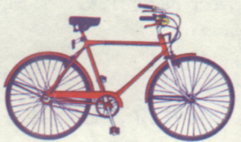
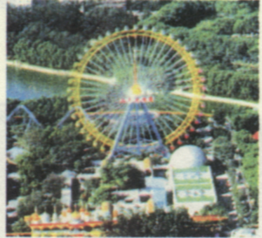
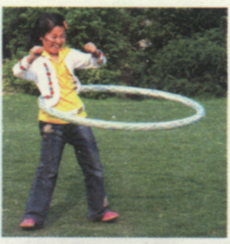
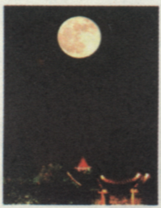
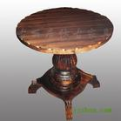
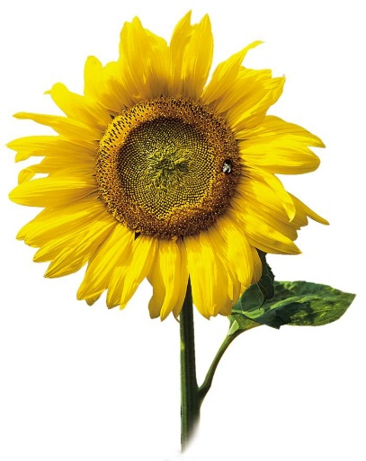
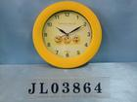
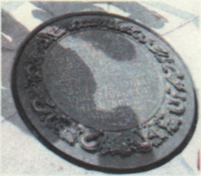


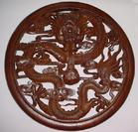
圆是一种基本的几何图形，圆形物体在生活中随处可见，例如：

Slide 3




车轮为什么做成圆形

Slide 4


1. 创设情景，发现问题

Slide 5






一石激起千层浪
乐在其中
生活剪影
奥运五环
福建土楼
祥子
小憩片刻

Slide 6

圆形车轮为什么平稳?
车轮边缘上任意两点到轴心的距离都相等, 任意一点到轴心的距离是一个定值.
圆上的点到圆心的距离是一个定值

Slide 7
思考：如何用较简便的方法画出一个标准的圆呢？
我国古人很早对圆就有这样的认识了，战国时的《墨经》就有“圆，一中同长也”的记载，它是什么意思呢？
观察下列画圆过程，由此请思考圆的形成过程？
点击
它的意思是圆上各点到圆心的距离都等于半径。

Slide 8
思考：车轮为什么做成圆形？
试想一下，如果车轮不是圆的而是正方形的，坐车的人会是什么感觉？
演示
原理

Slide 9
下面让我们一起认识下圆中的有关一些定义：
A
D
弦：
E
连接圆上任意两点的线段叫做弦。
B
例：图中线段AB叫做弦
C
思考：一个圆上可画出多少条弦？
F
这些弦的长度有范围吗？
弦
你能画出一条最长的弦吗？它与其它的弦有何不同？
直径：经过圆心的弦
如图中的线段EF，注：圆中有无数条直径。

Slide 10
圆弧：圆上任意两点间的部分，也可简称为“弧”
例：
半圆：圆的任意一条直径的两个端点把圆分成两条弧，其中每一条弧都叫半圆。

Slide 11
3.巩固新知,应用新知
■
练一练
画一画
■
用一用
■
■
想一想

Slide 12

画一画
已知AB=3cm，作图说明满足下列要求的图形：
(1)到点A和B的距离都等于2cm的所有点组成的图形.
1)到点A的距离等于2cm的所有点组成的图形.
2)到点B的距离等于2cm的所有点组成的图形。

Slide 13

做一做:
设AB=3cm，作图说明满足下列要求的图形：
（1）到点A的距离都等于2cm的点组成的
图形.
（2 )到点B的距离都等于2cm的点组成的图形.
（3）到点A和点B的距离都等于2cm的所有
点组成的图形.

Slide 14
做一做:
设AB=3cm，作图说明满足下列要求的图形：
（3）到点A和点B的距离都等于2cm的所有点
组成的图形.

Slide 15
做一做:
设AB=3cm，作图说明满足下列要求的图形：
（３）到点A和点B的距离都等于2cm的所有点
组成的图形.

Slide 16
做一做:
设AB=3cm，作图说明满足下列要求的图形：
（2）到点A和点B的距离都小于2cm的所有点
组成的图形.

Slide 17
做一做:
设AB=3cm，作图说明满足下列要求的图形：
（2）到点A和点B的距离都小于2cm的所有点
组成的图形.

Slide 18
做一做:
设AB=3cm，作图说明满足下列要求的图形：
（３）到点A的距离小于2cm，且到点Ｂ的距离
大于２的所有点组成的图形.

Slide 19
变式练习
设ＡＢ＝４cm，作图说明满足下列要求的图形
１．和点Ａ的距离等于３cm,和点Ｂ的距离等于２cm的所有点组成的集合．

Slide 20
变式练习
设ＡＢ＝４cm，作图说明满足下列要求的图形
２．和点Ａ的距离小于３cm,和点Ｂ的距离小于２cm的所有点组成的集合．

Slide 21
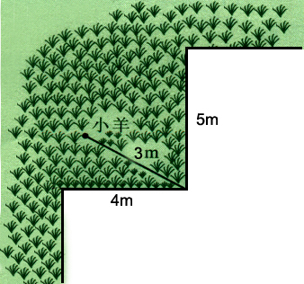
用一用
如图,一根3m长的绳子,一端栓在柱子上,另一端栓着一只羊,请画出羊的活动区域.
5

Slide 22
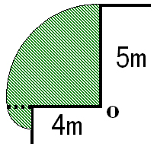
5m
5m
o
o
4m
4m
正确答案

